Slide 1
Воспитание патриотизма средствами декоративно-прикладного искусства
Автор : Массова О.Г., воспитатель первой квалификационной категории МДОАУ N 18 «Гнёздышко» г.Орска, 2024г

Slide 2
«Красота родного края, открывается благодаря сказке, фантазии, творчеству_ это источник любви к Родине.Понимание и чувствование величия, могущества Родины приходит к человеку постепенно и имеет своими истоками красоту» В.А. Сухомлинский Эти слова В.А.Сухомлинского как нельзя точно отражают работу по патриотическому воспитанию
«Если вы сумеете научить ребёнка в детские годы ощущать красоту, изумляться дивным творениям человеческих рук, красотой природы, то вырастите человека с высокой культурой чувств» В.А.Сухомлинский

Slide 3
Воспитание подрастающего поколения включает ,как основную задачу-патриотическое воспитание у детей .У детей формируется чувство гордости за своё Отечество, дружбы между народами и национальностями, населяющими нашу Родину, уважение к их национальному достоинству, национальной культуре.
Декоративно-прикладное искусство является едва ли не одним из самых древних , а также составной частью народного искусства. Изделия декоративно-прикладного искусства, с которыми мы знакомим детей, раскрывают перед ними богатство культуры народа, помогают им усвоить нравы, обычаи, передаваемые от поколения к поколению, учат понимать и любить прекрасное.

Slide 4
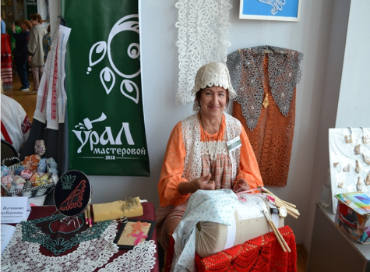
Мы живём на Урале, а значит мы должны знакомить детей с искусством уральских мастеров, с художественной литературой ,приобщать детей к миру прекрасного.Этим самым развивать познавательную активность детей.Воспитывать любовь к народному творчеству, уважение к работе народных мастеров, эстетические чувства.Обогащать духовный мир ребёнка, делая его жизнь яркой, полной впечатлениями, интересными событиями.
Сегодня , сохраняя традиции, поднимая и восстанавливая из руин угасающие ремёсла, уральские мастера несут всему миру славу славу о нашем крае, радуют и удивляют своим и искусством

Slide 5
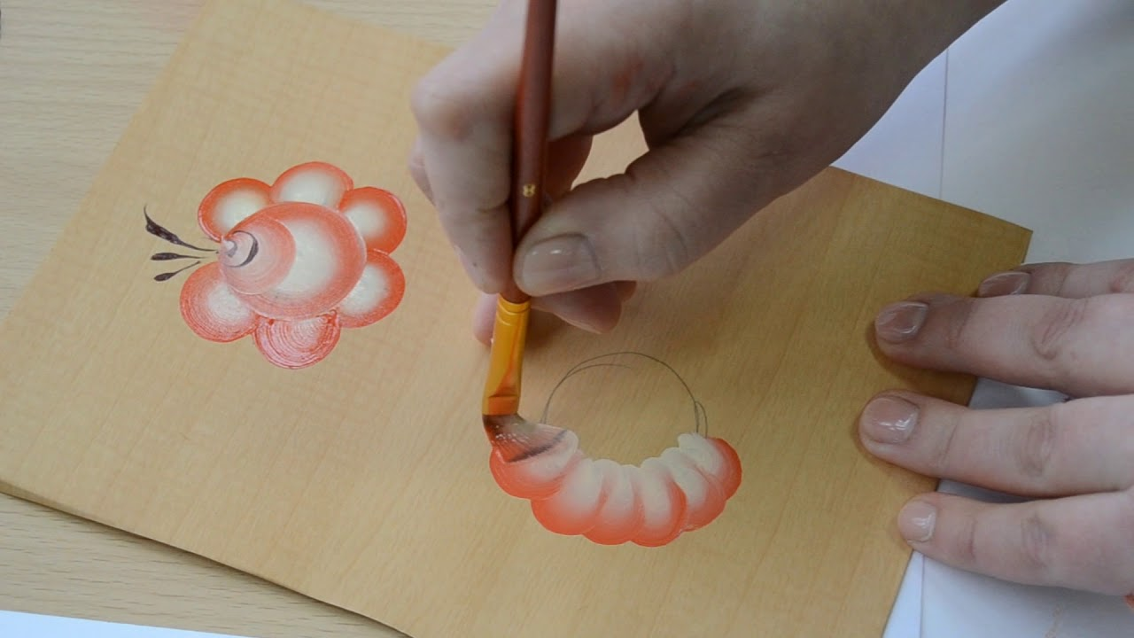
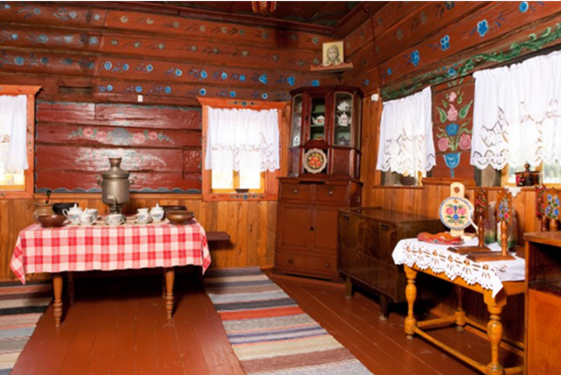
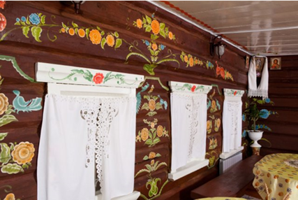
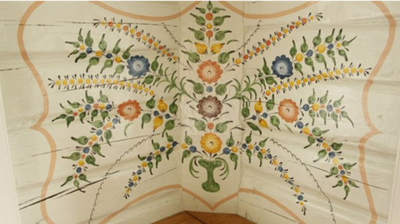
Немного истории
Декоративная роспись Урала
Искусство росписи получило распространение на Урале в 17 веке, во время активного заселения этих земель выходцами из Центральной России и Поволжья .В окраске и росписи мастера пользовались местными красителями : сажа, глина. Роспись предполагает особую технику мазка (разбел), когда на края плоской кисти одновременно с белилами берётся вторая цветная краска.
Применение: расписывали утварь ,наличники ,прялки, домах ,кое-где расписывались целые горницы.

Slide 6
Актуальность:
Устное народное творчество и русские народные художественные традиции обладают удивительной способностью пробуждать в людях доброе начало. В наше время необходимость и потребность в содействии нравственному воспитанию дошкольников является приоритетной задачей. Ведь именно в дошкольном возрасте зарождаются патриотические чувства. Русские народные промыслы развивают у детей художественный вкус, знакомят с декоративно-прикладным искусством, различают предметы народного творчества воображения, что так необходимо современным детям.

Slide 7
Цель:
Формирование у детей познавательного интереса к народной культуре, через ознакомление с декоративно - прикладным искусством и организацию художественно-продуктивной и творческой деятельности.

Slide 8
Задачи:
Познакомить детей с историей возникновения, характерными особенностями Урало-Сибирской росписи, научить их рисованию элементов Урало-Сибирской росписи и применению их для украшения поделок;
Активизировать родителей на получение новых знаний об Урало-Сибирской росписи
Развивающие:
Развивать творческое воображение детей.
Развивать желание исследовать, получать новые знания.
Воспитательные:
Приобщать детей к народному искусству родного края.

Slide 9
Этапы реализации проекта
Подготовительный
-Выбор темы, обозначение проекта;
-Определение цели и задач проекта, его мотивации;
-Составлении плана работы над проектом;
Деетельностный
Изучение информационных источников по вопросам;
Сбор и систематизация материалов;
Проведение различных форм работы с детьми в ходе реализации проекта;
Осуществление взаимодействия между участниками проекта;
Обсуждение и оказание помощи в изготовление продуктов проекта;
Оформление и подбор необходимых материалов.
Завершающий
Рефлексия;
-Доработка проекта с учётом замечаний и пожеланий;
-Мультимедийная презентация проекта.

Slide 10
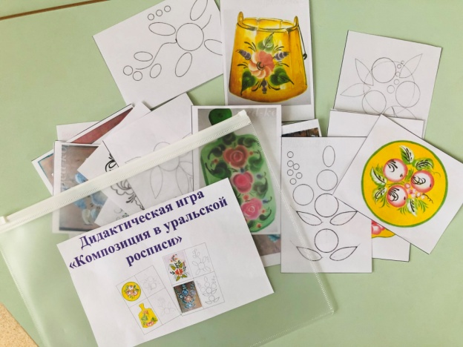
Формы реализации проекта
Индивидуальная работа – упражнения по прорисовыванию отдельных элементов росписи, подбор эскизов композиции, рассматривание альбомов с образцами декоративно-прикладного искусства, беседы.

Slide 11
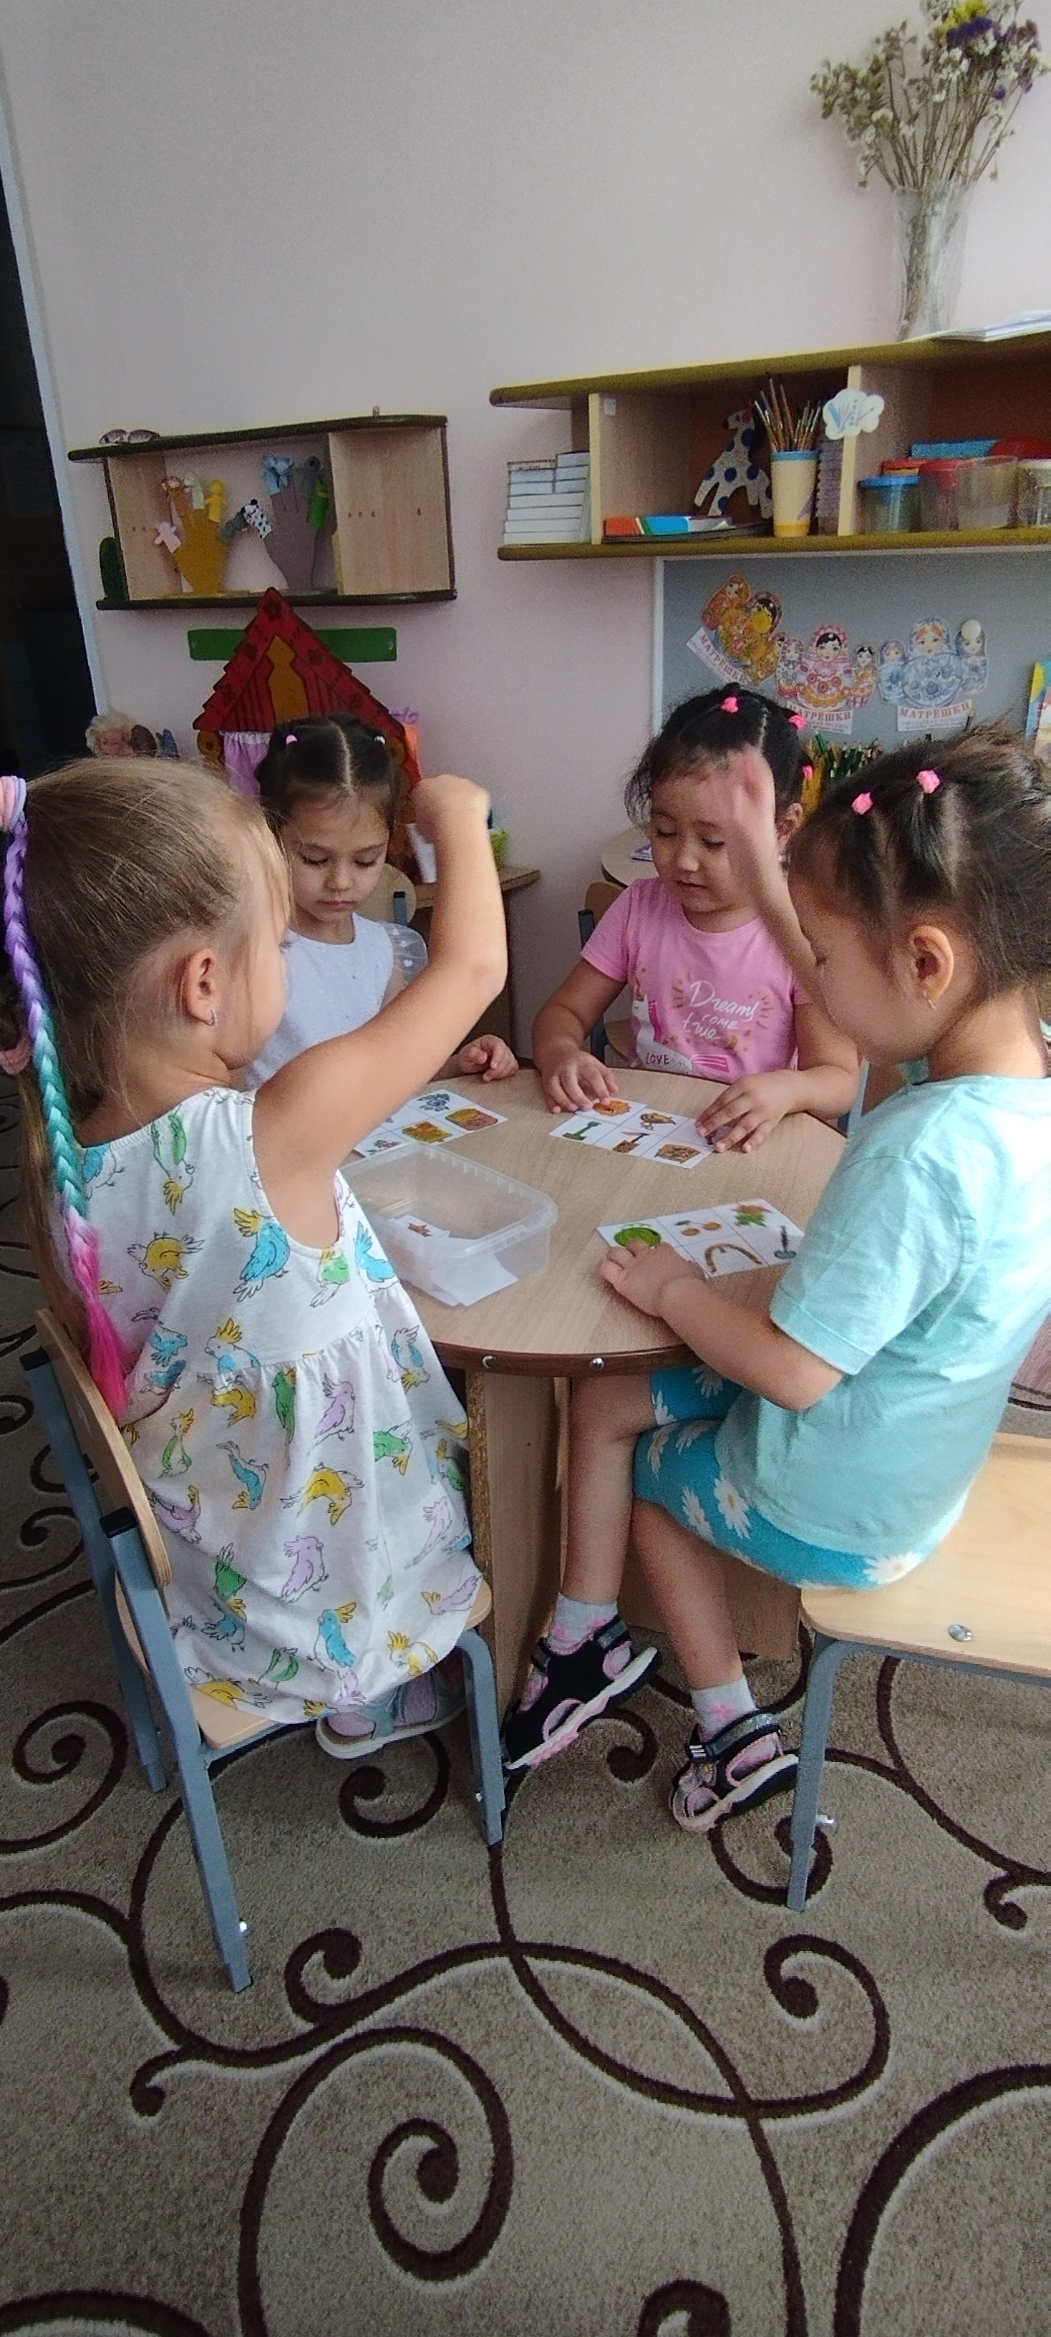
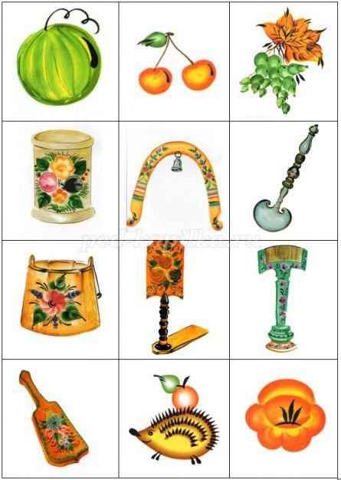
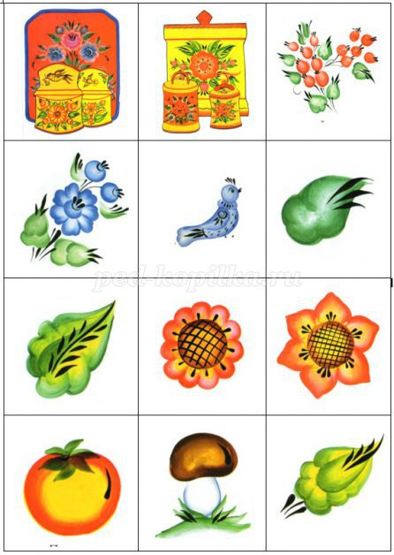
Подгрупповая работа – настольно-печатные дидактические игры, дидактические упражнения по составлению композиции, рисование элементов уральской росписи
Игра «Лото»

Slide 12
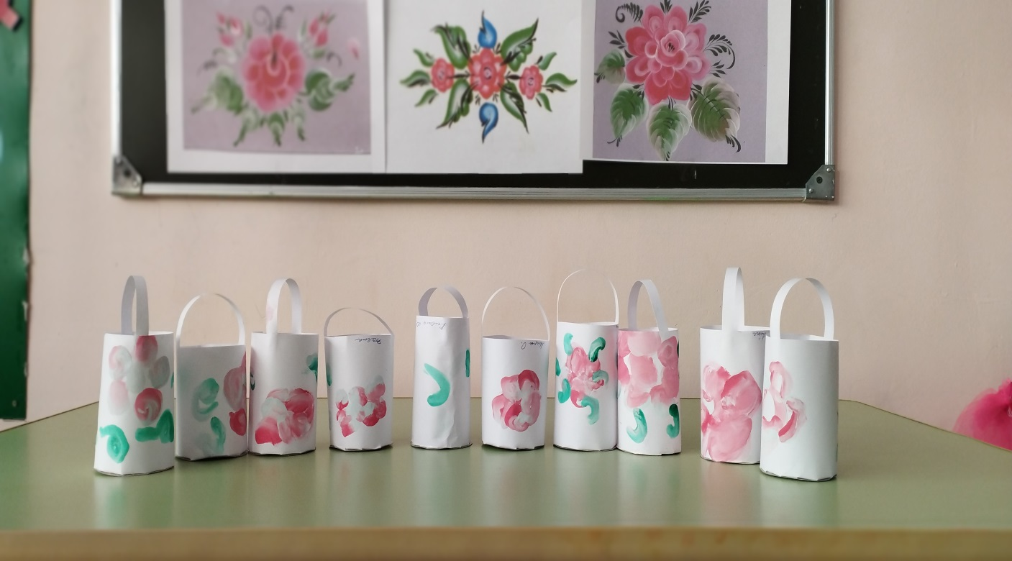
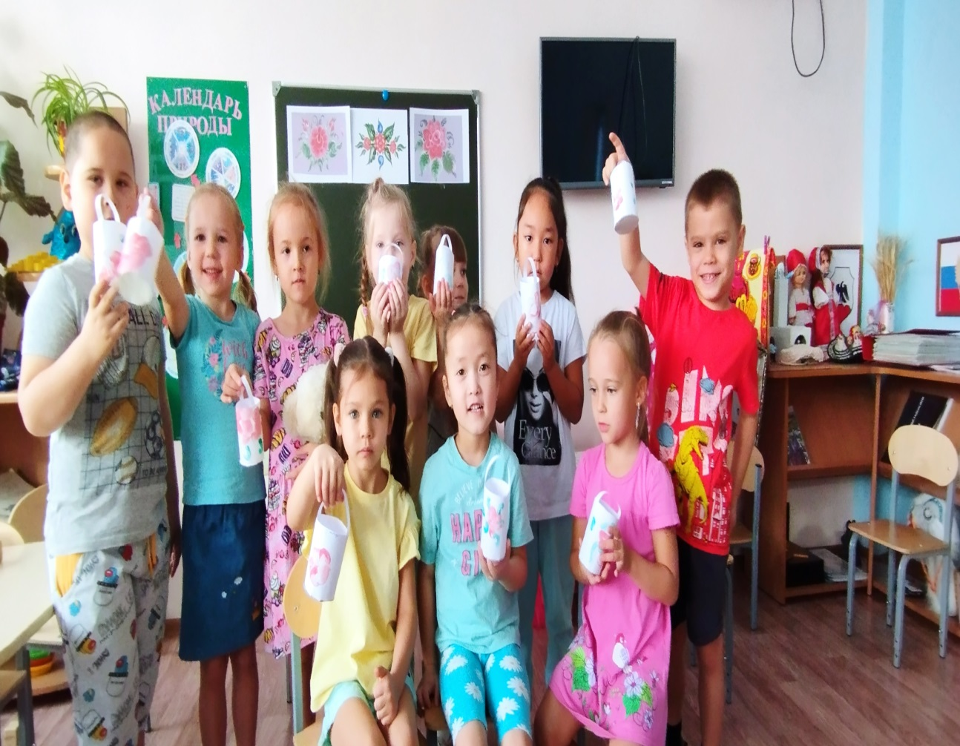
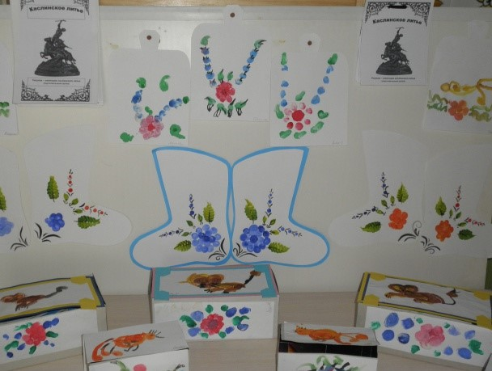
Продуктивная деятельность: рисование «Кузовок , сундучки украшенные уральской росписью»
Генеральный директор
Финансовый директор
Коммерческий директор
Человек 1
Человек 2
Человек 3

Slide 13
Продукт проекта
Создание альбома «Цветочные композиции», «Урало- Сибирская роспись»
Раскрашенные вручную картонные заготовки(разделочные доски, тарелки).
Рисование «Кузовок»
Мини-музей декоративно-прикладного искусства
Выставки детских работ «Роспись трафарета печка»
Просмотр мультимедийных презентаций
Дидактические игры «Составь узор по образцу», «Домино», «Лото».

Slide 14
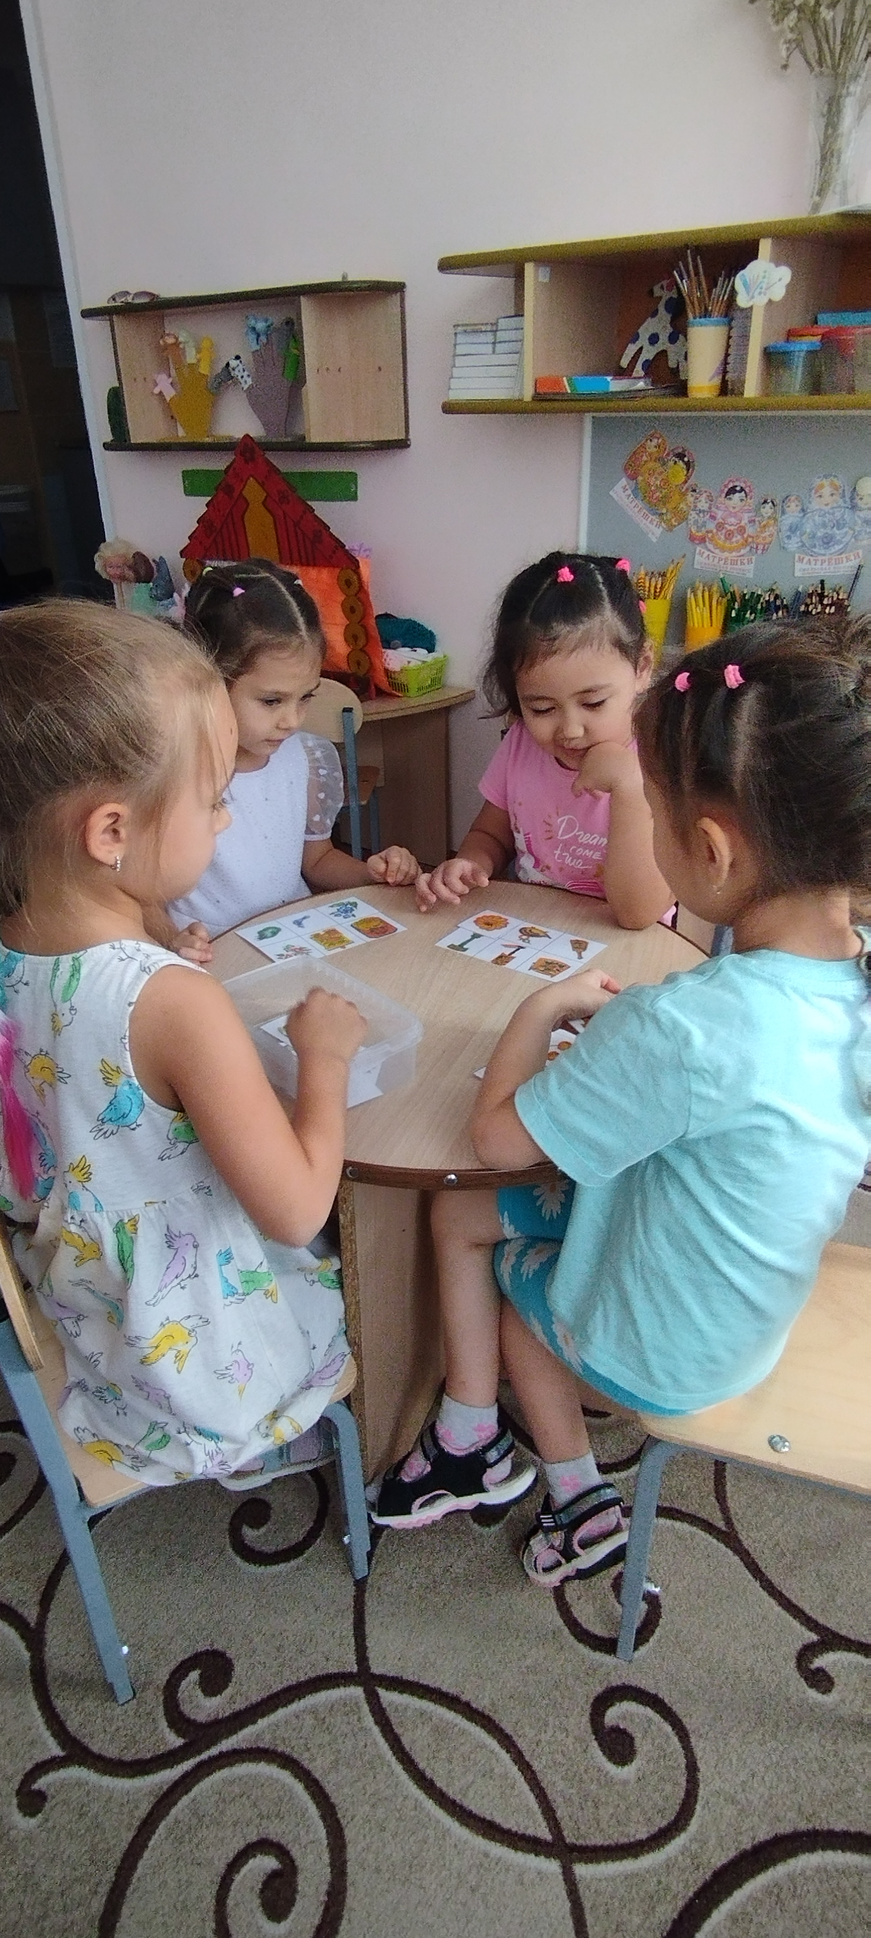
Игра «Лото»
Цель игры: Продолжать знакомство с урало-сибирской росписью, воспитывая эстетическое отношение к изделиям народных мастеров.

Slide 15
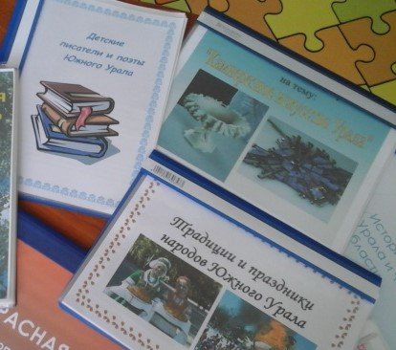
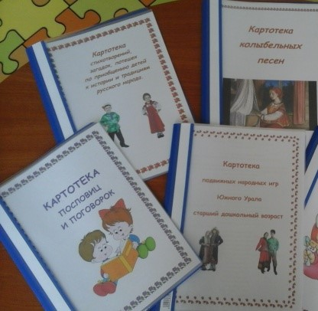
Создание альбомов по теме проекта

Slide 16
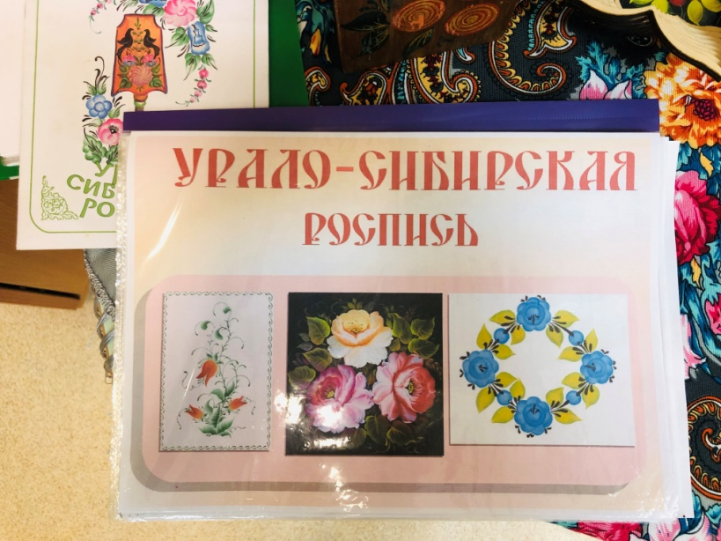
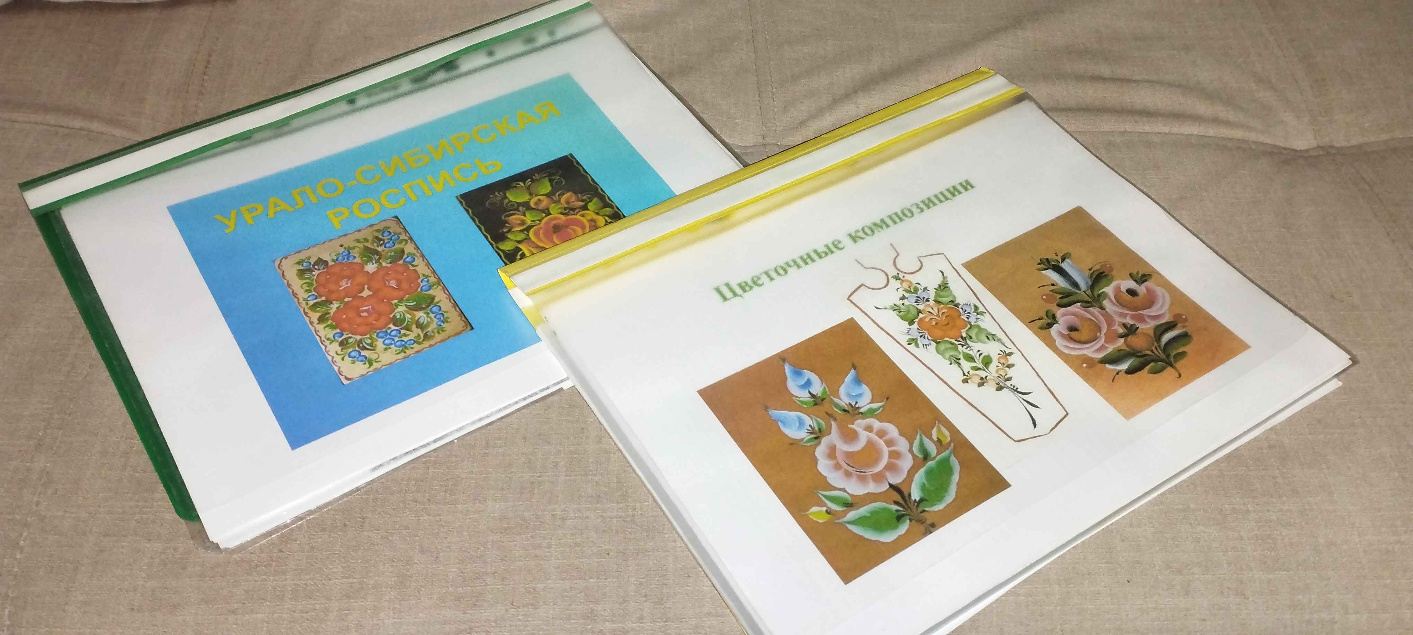
Создание альбомов по теме проекта и выставка книг

Slide 17
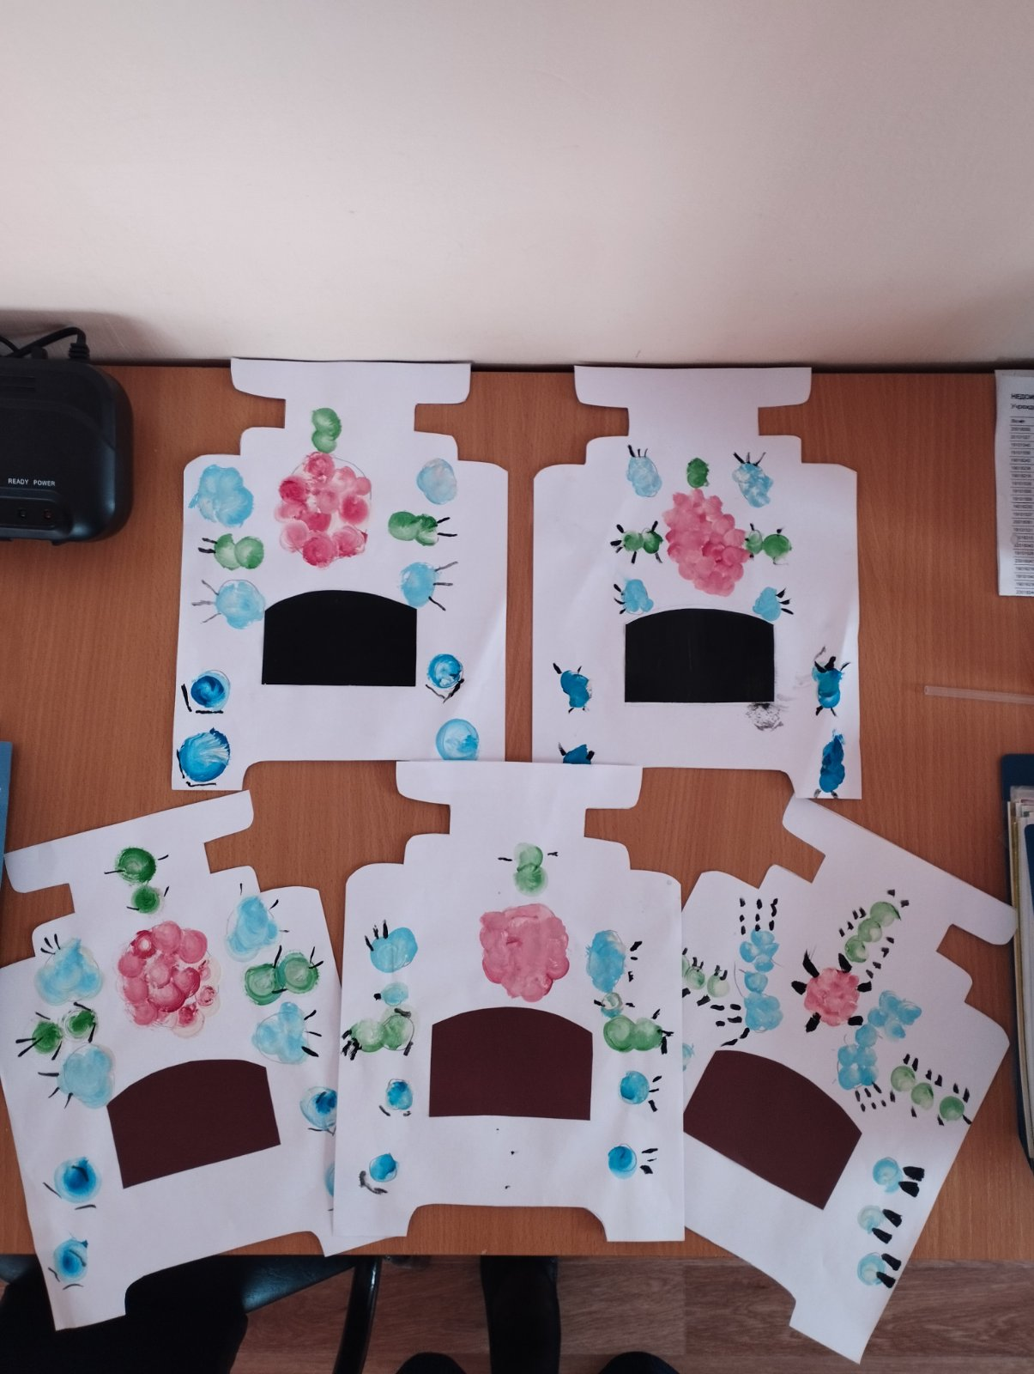
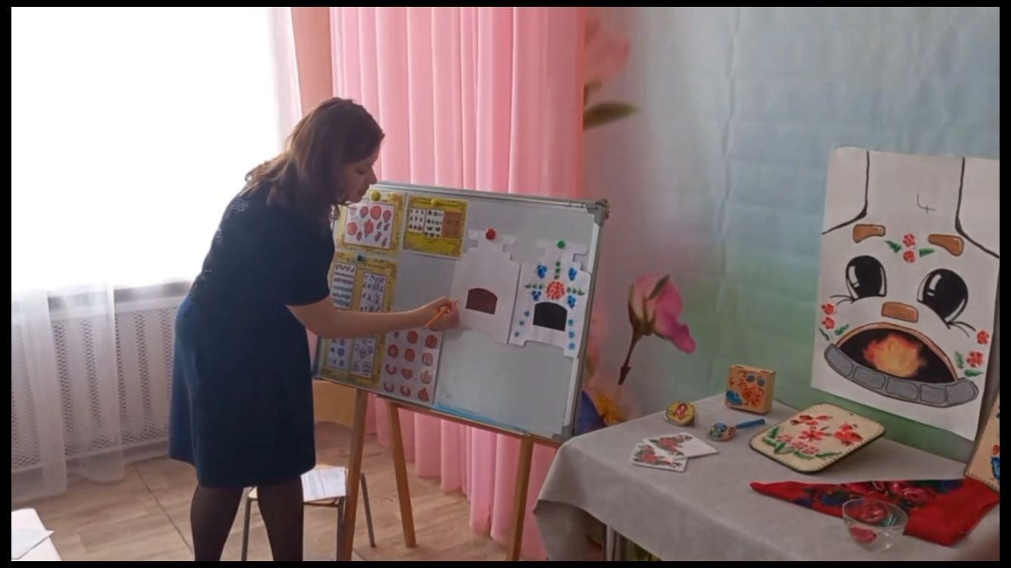
Итоговое занятие «Роспись трафарета печка»
.

Slide 18
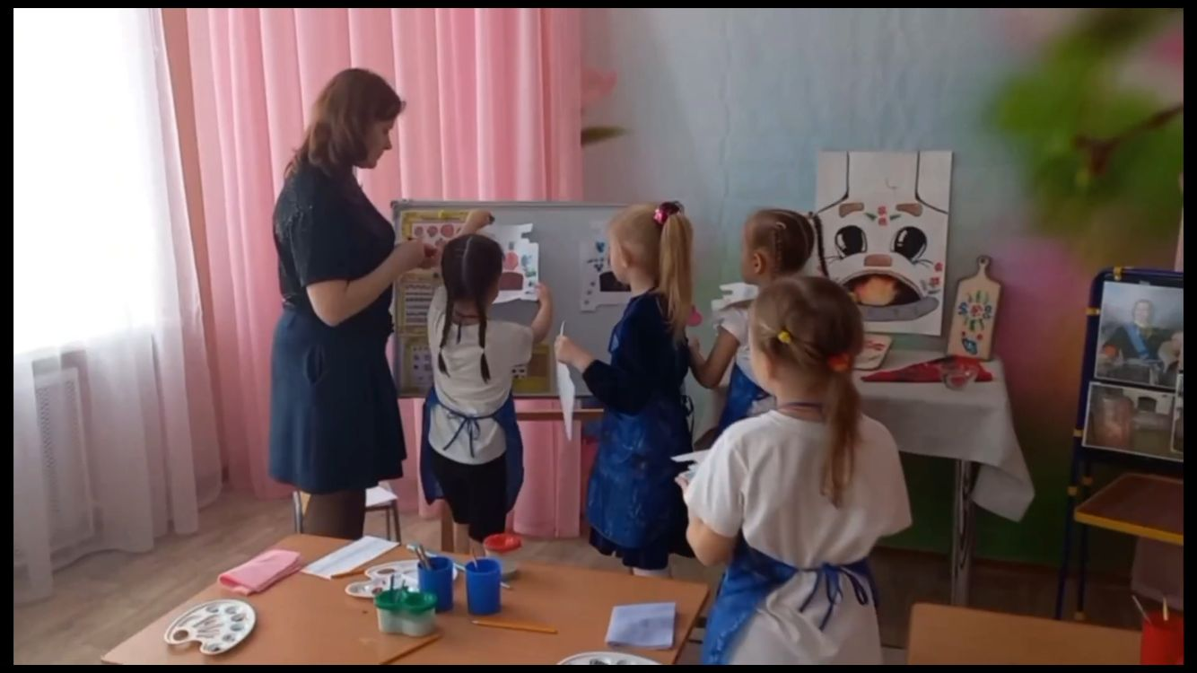
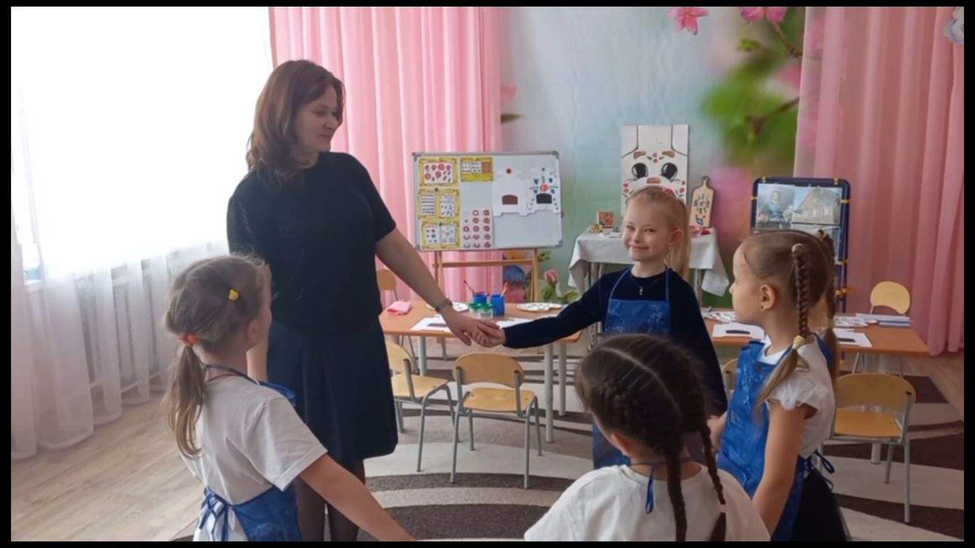

Slide 19
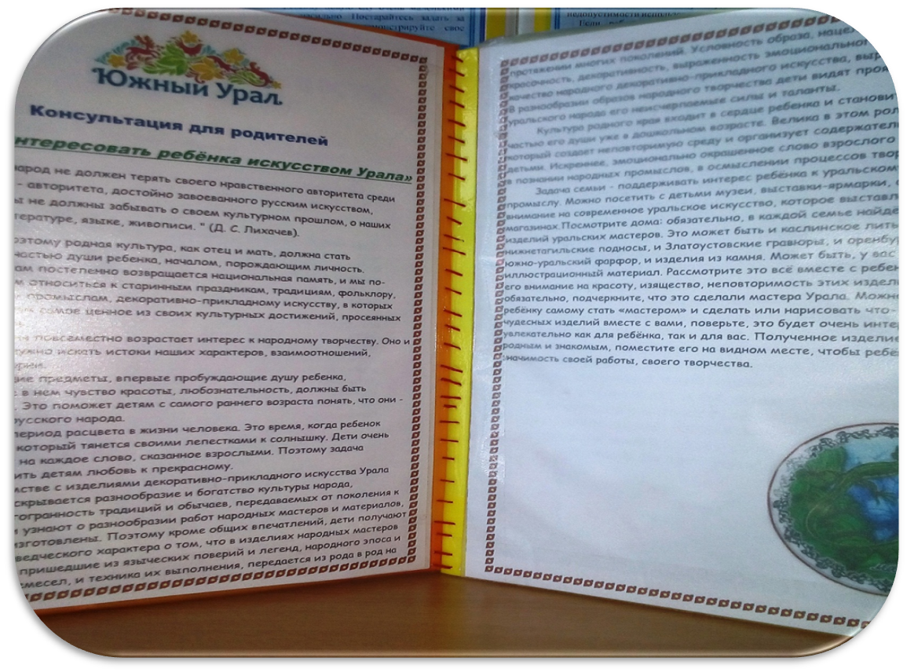
Консультация для родителей
«Как заинтересовать ребенка искусством Урала»
1
3

Slide 20
Заключение
1)Воспитанники владеют знаниями об истории возникновения Урало-Сибирской росписи, о характерных особенностях (элементы узора, цветовая гамма) и технике росписи. 2)Составляют узоры по мотивам уральской народной росписи. 3)Проявляют интерес к изделиям народных мастеров, уважение к народным умельцам, желание им подражать и создавать свои композиции. 4)Практически применяет знания о промысле Урало-Сибирской росписи в разных видах деятельности. 5) Эмоционально реагирует на произведения декоративно-прикладного искусства.

Slide 21
Спасибо!

